Slide 1
ESTÁGIO SUPERVISIONADO
Aluno:
Francisco Wilson de Aguiar Costa – matrícula 2006.2.040.81-11
Professor: Luiz Sebastião Costa – 2011/02
Rio de Janeiro, 25 de Outubro de 2011

Slide 2
Sobre a ABVE
Missão
“Promover a ampla utilização de veículos elétricos no país, para tornar o transporte de pessoas e cargas mais limpo e eficiente, em benefício do bem-estar da população, do meio ambiente e do conjunto dos seus associados.”
Categoria de Associados
Pessoa Física: Individual e estudante
Pessoa Jurídica: Diamante, Platina, Ouro, Prata e Entidade de Direito Público
Sobre a ABVE
Tipos de
Veículos elétricos
Componentes
e eficiência
Vantagens e
Desvantagens
Panorama
Mundial
Brasil

Slide 3
Sobre a ABVE
Sede: Rio de Janeiro
Rua Manuel de Carvalho, 16 / 8º andar
Centro – RJ
Diretor-Presidente
Pietro Erber
Presidente do Conselho Diretor
Jayme Buarque de Hollanda
Diretor de Tecnologia
Antônio Vicente Albuquerque de Souza e Silva
Sobre a ABVE
Tipos de
Veículos elétricos
Componentes
e eficiência
Vantagens e
Desvantagens
Panorama
Mundial
Brasil

Slide 4
Tipos de Veículos Elétricos
Propulsão elétrica - curiosidades históricas
• Primeira corrida de automóveis (Paris – Bordeaux, 1893): veículos a vapor, gasolina, álcool e de um pequeno ônibus elétrico
• Veículos em Nova York (1902): 53% a vapor, 27% a gasolina e 20% elétricos
• Anos 20 – operação de ônibus elétricos no Rio a bateria entre 1918 e 1928 - linha da Light ligando a Praça Mauá ao Palácio Monroe
• Anos 30 e 40 – cidades americanas tiveram seus sistemas de bondes elétricos adquiridos e sucateados por um consórcio de empresas ligadas ao setor petrolífero e automotivo
• No pós-Guerra, onze cidades brasileiras adotaram o trolleybus (SP, Rio, Recife, Campinas, BH etc.). Em SP são mantidos até hoje.
Sobre a ABVE
Tipos de
Veículos elétricos
Componentes
e eficiência
Vantagens e
Desvantagens
Panorama
Mundial
Brasil

Slide 5
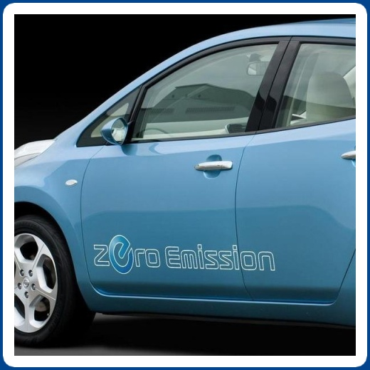
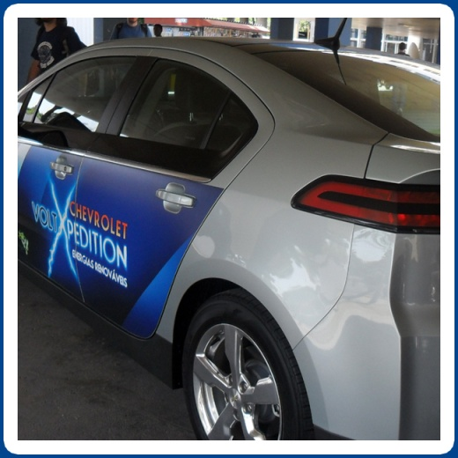
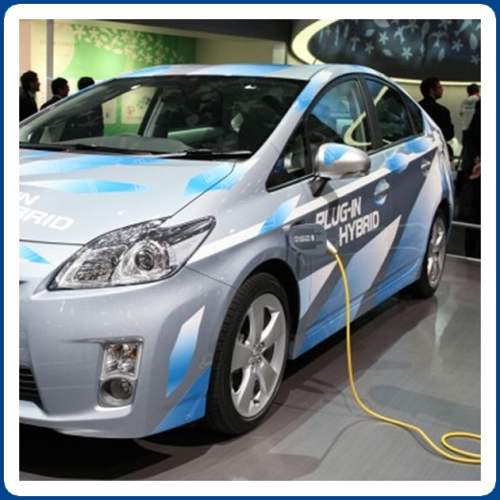
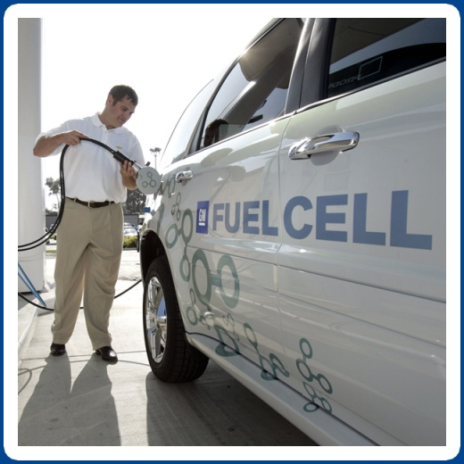
Tipos de Veículos Elétricos
Sobre a ABVE
Tipos de
Veículos elétricos
Componentes
e eficiência
Vantagens e
Desvantagens
Panorama
Mundial
Brasil
BEV
ER-EV
HEV
FCEV

Slide 6
Tipos de Veículos Elétricos
Sobre a ABVE
Tipos de
Veículos elétricos
Componentes
e eficiência
Vantagens e
Desvantagens
Panorama
Mundial
Brasil
BEV
ER-EV
HEV
FCEV

Slide 7
Tipos de Veículos Elétricos
BEV - Battery Electric Vehicle
VEB - Veículo Elétrico a Bateria
Sobre a ABVE
Tipos de
Veículos elétricos
Componentes
e eficiência
Vantagens e
Desvantagens
Panorama
Mundial
Brasil
Veículo elétrico a bateria é acionado por um (ou mais) motor(es) elétrico(s) cuja energia é suprida por uma ou mais baterias instaladas a bordo. Essas baterias são periodicamente recarregadas a partir da rede elétrica ou de outra fonte de energia elétrica externa ao veículo.

Slide 8
Tipos de Veículos Elétricos
BEV - Battery Electric Vehicle
VEB - Veículo Elétrico a Bateria
Sobre a ABVE
Tipos de
Veículos elétricos
Componentes
e eficiência
Vantagens e
Desvantagens
Panorama
Mundial
Brasil
A conversão da energia química para elétrica pode ter eficiência superior a 90% - parte da energia é perdida no calor das células e em outros componentes da bateria, tais como condutores de corrente e fusíveis.

Slide 9
Tipos de Veículos Elétricos
Sobre a ABVE
Tipos de
Veículos elétricos
Componentes
e eficiência
Vantagens e
Desvantagens
Panorama
Mundial
Brasil
BEV
ER-EV
HEV
FCEV

Slide 10
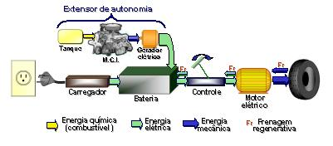
Tipos de Veículos Elétricos
ER-EV - Extended Range Electric Vehicle
VE-AE - Veículo Elétrico c/ Autonomia Estendida
Sobre a ABVE
Tipos de
Veículos elétricos
Componentes
e eficiência
Vantagens e
Desvantagens
Panorama
Mundial
Brasil
Veículo que é impulsionado por um motor elétrico, mas inclui um sistema que pode recarregar as baterias com o veículo em movimento, através de uma célula de combustível ou um motor de combustão interna.

Slide 11
Tipos de Veículos Elétricos
ER-EV - Extended Range Electric Vehicle
VE-AE - Veículo Elétrico c/ Autonomia Estendida
Sobre a ABVE
Tipos de
Veículos elétricos
Componentes
e eficiência
Vantagens e
Desvantagens
Panorama
Mundial
Brasil
O motor a combustão interna de um VE-AE é significativamente menor, pois só deve cobrir as necessidades de potência média.
O motor a combustão interna de um VE-AE opera a uma velocidade de rotação constante, altamente eficiente, enquanto o motor de um veículo convencional muitas vezes opera em velocidades de rotação baixa ou alta, na qual sua eficiência é baixa.

Slide 12
Tipos de Veículos Elétricos
Sobre a ABVE
Tipos de
Veículos elétricos
Componentes
e eficiência
Vantagens e
Desvantagens
Panorama
Mundial
Brasil
BEV
ER-EV
HEV
FCEV

Slide 13
Tipos de Veículos Elétricos
HEV - Hybrid Electric Vehicle
VEH - Veículo Elétrico Híbrido
Sobre a ABVE
Tipos de
Veículos elétricos
Componentes
e eficiência
Vantagens e
Desvantagens
Panorama
Mundial
Brasil
Acionamento através de um motor de combustão interna, alimentado por combustível líquido e/ou gasoso e por um motor elétrico, alimentado por um banco de baterias, que são recarregadas através de frenagem regenerativa ou pelo próprio motor de combustão interna.
Este tipo de veículo pode ou não ser conectado em um ponto de tomada.

Slide 14
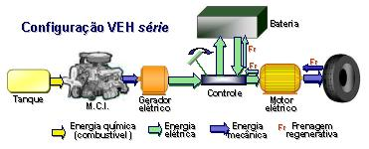
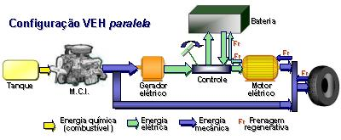
Tipos de Veículos Elétricos
HEV - Hybrid Electric Vehicle
VEH - Veículo Elétrico Híbrido
Sobre a ABVE
Tipos de
Veículos elétricos
Componentes
e eficiência
Vantagens e
Desvantagens
Panorama
Mundial
Brasil

Slide 15
Tipos de Veículos Elétricos
HEV - Hybrid Electric Vehicle
VEH - Veículo Elétrico Híbrido
Sobre a ABVE
Tipos de
Veículos elétricos
Componentes
e eficiência
Vantagens e
Desvantagens
Panorama
Mundial
Brasil
A eficiência global de um híbrido é um pouco maior do que a de um veículo convencional, mas é ainda muito menor do que a de um veículo elétrico.

Slide 16
Tipos de Veículos Elétricos
Sobre a ABVE
Tipos de
Veículos elétricos
Componentes
e eficiência
Vantagens e
Desvantagens
Panorama
Mundial
Brasil
BEV
ER-EV
HEV
FCEV

Slide 17
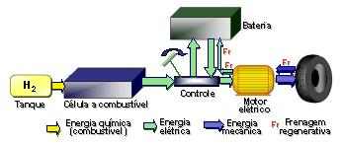
Tipos de Veículos Elétricos
FCEV - Fuel Cell Electric Vehicles
Sobre a ABVE
Tipos de
Veículos elétricos
Componentes
e eficiência
Vantagens e
Desvantagens
Panorama
Mundial
Brasil
Veículo em que a energia elétrica é gerada a bordo através de processo eletro-químico em que a energia do hidrogênio (combustível) é transformada diretamente em eletricidade.

Slide 18
Baterias
Principais tipos:
chumbo ácido, Níquel-Cádmio, Niquel-Metal-Hidreto (NiMH), ZEBRA e íon-Lítio.
Cada tipo pode ser diretamente comparado em função de suas densidades de energia (quantidade de energia que cada uma pode conter num mesmo "espaço"), ciclos de recarga, auto-descarga e efeito memória.
Sobre a ABVE
Tipos de
Veículos elétricos
Componentes
e eficiência
Vantagens e
Desvantagens
Panorama
Mundial
Brasil

Slide 19
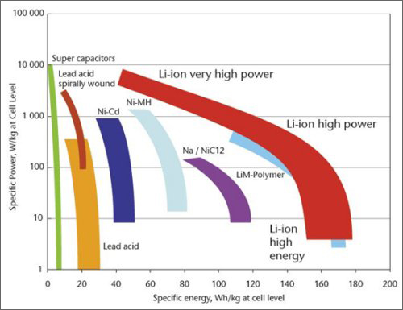
Baterias
Sobre a ABVE
Tipos de
Veículos elétricos
Componentes
e eficiência
Vantagens e
Desvantagens
Panorama
Mundial
Brasil
Energia específica (Wh/kg) e potência específica (W/kg)
por tipo de bateria
Fonte: U.S. DOE Energy Efficiency and Renewable Energy

Slide 20
Baterias
Por que baterias de Li-ion?
Costumam ser muito mais leves do que outros tipos de baterias recarregáveis do mesmo tamanho.
Lítio é um elemento altamente reativo, o que significa que é possível armazenar bastante energia em suas ligações atômicas.
Consequentemente, conclui-se que as baterias de íon-lítio possuem uma densidade de energia elevada.
- Não apresentam efeito memória, o que significa que não é preciso descarregá-las totalmente antes da recarga, como acontece com outros tipos de baterias
Sobre a ABVE
Tipos de
Veículos elétricos
Componentes
e eficiência
Vantagens e
Desvantagens
Panorama
Mundial
Brasil

Slide 21
Baterias
Por que baterias de Li-ion?
Sobre a ABVE
Tipos de
Veículos elétricos
Componentes
e eficiência
Vantagens e
Desvantagens
Panorama
Mundial
Brasil
Fonte: The Boston Consulting Group

Slide 22
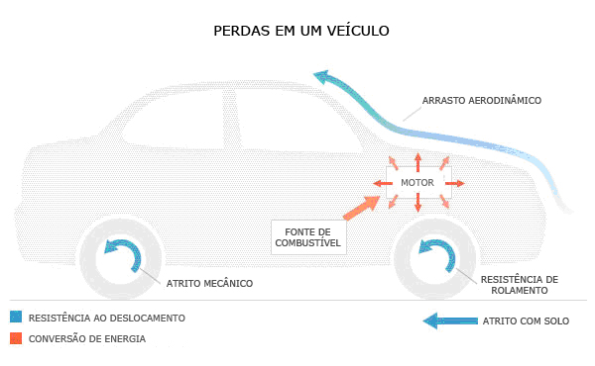
Eficiência
A economia de energia pela redução da resistência ao deslocamento pode ter um impacto positivo significativo na autonomia do veículo.
Sobre a ABVE
Tipos de
Veículos elétricos
Componentes
e eficiência
Vantagens e
Desvantagens
Panorama
Mundial
Brasil

Slide 23
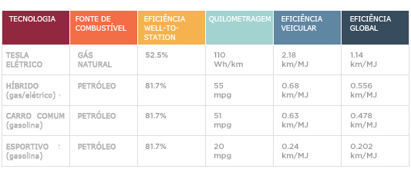
Eficiência
Eficiência do poço à roda
Como as companhias elétricas constroem usinas geradoras mais eficientes, a eficiência “well-to-station” (ou do poço ao posto) aumentará significativamente.
Sobre a ABVE
Tipos de
Veículos elétricos
Componentes
e eficiência
Vantagens e
Desvantagens
Panorama
Mundial
Brasil

Slide 24
Vantagens
Maior eficiência do motor
Veículos elétricos - entre 0.1 a 0.23 kw/h por km.
Veículos a gasolina - 0.98kw/h por km
Zero-Emissões
Inclui zero ruídos e zero emissões de poluentes.
Custos de utilização
Custo da energia elétrica corresponde a um terço do valor do custo do combustível utilizado por veículos com motores de combustão interna, para a mesma distância percorrida e em condições idênticas de utilização.
Sobre a ABVE
Tipos de
Veículos elétricos
Componentes
e eficiência
Vantagens e
Desvantagens
Panorama
Mundial
Brasil

Slide 25
Vantagens
Custos de manutenção
Motores elétricos tem menos peças móveis no motor e não há troca de óleo
Freio regenerativo
Motor elétrico poder funcionar como gerador, recarregando as baterias
Condução
Dispensa pedal de embreagem e caixa de marchas.
Menos impostos e incentivos fiscais
Sobre a ABVE
Tipos de
Veículos elétricos
Componentes
e eficiência
Vantagens e
Desvantagens
Panorama
Mundial
Brasil

Slide 26
Desvantagens
Baterias
Peso e refrigeração, tanto para baixas quanto para altas temperaturas.
Autonomia:
Atualmente, entre 80km a 200km
Tempo de carga
80% da sua capacidade: cerca de 15 a 20min
Carga total: em 127v pode durar ente 6 a 8 horas.
Sobre a ABVE
Tipos de
Veículos elétricos
Componentes
e eficiência
Vantagens e
Desvantagens
Panorama
Mundial
Brasil

Slide 27
Desvantagens
Custo de aquisição
Apesar dos custos mais baixos de operação, os veículos elétricos apresentam custo de aquisição elevado. A bateria é o componente que mais impacta no preço final do veículo elétrico.
Produção de eletricidade:
dependendo da forma como é produzida, pode haver emissões de CO2 relacionadas com a circulação dos veículos elétricos
Sobre a ABVE
Tipos de
Veículos elétricos
Componentes
e eficiência
Vantagens e
Desvantagens
Panorama
Mundial
Brasil

Slide 28
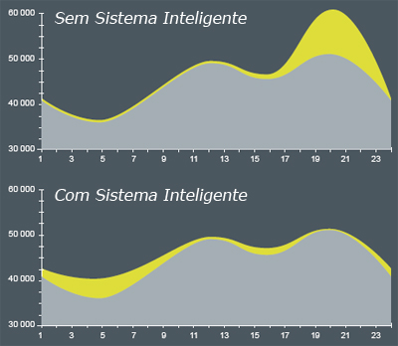
Desvantagens
Atuais Limitações
Resistência cultural
Carga fiscal mais elevada na comercialização de componentes do veículo
Falta de infra-estrutura
de conexão às redes
para suprimento de
energia elétrica
Sobre a ABVE
Tipos de
Veículos elétricos
Componentes
e eficiência
Vantagens e
Desvantagens
Panorama
Mundial
Brasil

Slide 29
Desvantagens
Atuais Limitações
Falta de infra-estrutura de manutenção dos veículos
Poucos fabricantes possuem know-how necessário para a produção de baterias mais eficientes
Licenciamento dos veículos a bateria no Brasil mais eficiente
Sobre a ABVE
Tipos de
Veículos elétricos
Componentes
e eficiência
Vantagens e
Desvantagens
Panorama
Mundial
Brasil

Slide 30
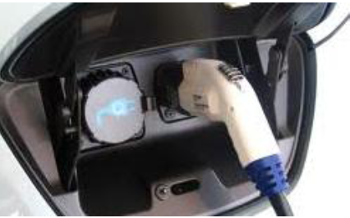
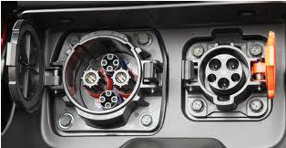
Panorama Mundial
Padronização dos conectores
Ford, Audi, BMW, Daimler, General Motors, Porsche e VW vão usar uma tomada padrão para estações de carga rápida.
Sobre a ABVE
Tipos de
Veículos elétricos
Componentes
e eficiência
Vantagens e
Desvantagens
Panorama
Mundial
Brasil
Normas para recarga de veículos elétricos
Disjuntor residual (DR)
instalado no quadro de
cargas ou no cabo de recarga
do veículo.

Slide 31
Panorama Mundial
Incentivos fiscais
Portugal: subsídio de €5.000 para os primeiros 5000 carros elétricos vendidos. Incentivo de €1.500 para quem utilizar um carro a combustão interna como parte do pagamento de um carro elétrico.
Espanha: o preço sugerido pelo veículo terá abatimento em até 25% do valor final ou até chegar à cota de €6.000. O benefício também é concedido para ônibus, vans e táxis.
Alemanha: VEB e VEHP isentos do imposto de circulação anual por um período de 5 anos. Investimento de US$ 2,8 bi até 2013. Expectativa de 1 milhão de veículos do tipo rodando até 2020.
Sobre a ABVE
Tipos de
Veículos elétricos
Componentes
e eficiência
Vantagens e
Desvantagens
Panorama
Mundial
Brasil

Slide 32
Panorama Mundial
Incentivos fiscais
Canadá: Província de Ontaro oferece uma ajuda de custo entre US$ 4,900 a US$ 8,320. Quebec tem como meta a utilização de veículos elétricos e/ou veículos elétricos híbridos em todo o transporte público até 2020.
Reino Unido: subsídio de US$ 7,800 para novos veículos. Projeto para 2013 de ter 1200 pontos de recarga para veículos elétricos e aumentar a frota dos atuais 1700 para mais de 100 mil unidades. Jogos olímpicos mais sustentáveis da história.
Uruguai: Em 2011, anúncio de redução de alíquota no IMESI (Impuesto Especifico Interno) para veículos elétricos e híbridos.
Sobre a ABVE
Tipos de
Veículos elétricos
Componentes
e eficiência
Vantagens e
Desvantagens
Panorama
Mundial
Brasil

Slide 33
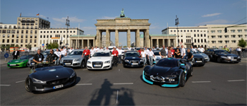
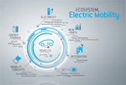
Panorama Mundial
Challenge Bibendum 2011: 90% dos veículos demonstrados eram elétricos e híbridos
Salão de Frankfurt 2011: Todos os fabricantes apresentaram modelos elétricos e/ou híbridos
Congresso de Mobilidade Elétrica:
Até 2030 – VEH
Até 2050 – VEB
Sobre a ABVE
Tipos de
Veículos elétricos
Componentes
e eficiência
Vantagens e
Desvantagens
Panorama
Mundial
Brasil

Slide 34
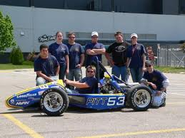
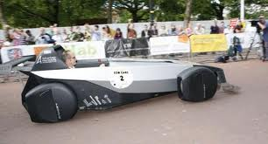
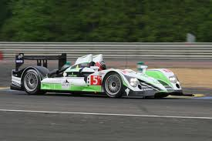
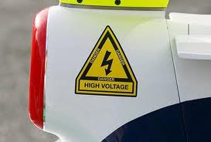
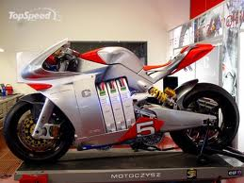
Panorama Mundial
Formula Hybrid / Formula SAE
Competição de veículos híbridos e elétricos entre universidades
Automobilismo
Formula 1 / Nürburgring / 24 Horas de Le Mans / TTXGP / EV-Cup
Sobre a ABVE
Tipos de
Veículos elétricos
Componentes
e eficiência
Vantagens e
Desvantagens
Panorama
Mundial
Brasil

Slide 35
Brasil
1887 - uso de bondes a bateria (Rio e Niterói).
1891 – construção da estação da Usina (bondes elétricos do Alto da Boa Vista), mas só começaria a operar em 1898.
1892 - primeiro bonde elétrico da cidade (e do continente) - linha do Flamengo.
1896 – inauguração linha Santa Teresa, antes atendida por plano inclinado.
Anos 80 – começo da conscientização ambiental nos EUA. No Brasil, os metrôs do Rio e SP se implantavam, mas a rede de trens urbanos se degradava.
Anos 80 – projeto Gurgel Elétrico
Sobre a ABVE
Tipos de
Veículos elétricos
Componentes
e eficiência
Vantagens e
Desvantagens
Panorama
Mundial
Brasil

Slide 36
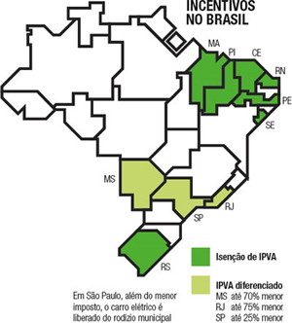
Brasil
Sete estados concedem desconto no IPVA de veículos elétricos
CEF: linha de financiamento para automóveis novos ecoeficientes, que oferece juros menores para veículos com baixa emissão de poluentes e que tenham sido classificados com a melhor avaliação no programa Nota Verde do Ibama.
Sobre a ABVE
Tipos de
Veículos elétricos
Componentes
e eficiência
Vantagens e
Desvantagens
Panorama
Mundial
Brasil

Slide 37
Brasil
Challenge Bibendum 2010 – Rio de Janeiro
Eventos INEE / ABVE, Fetranspor e INT
Projeto Veículo Elétrico – Itaipu
GRUVE (UERJ), Sparta (UFRJ), UnB, UFMA, Fundação Educacional Inaciana
Comercialização do Ford Fusion Hybrid e Toyota Prius em 2012 no Brasil
Nissan Inova Show e VoltXpedition
BNDES – linhas de crédito para ônibus elétricos
Ministério da Fazenda e de Ciência e Tecnologia: estudo sobre mobilidade elétrica em andamento
DENATRAN – criada, em 2010, categoria específica para veículos convertidos para elétricos, viabilizando o licenciamento.
Sobre a ABVE
Tipos de
Veículos elétricos
Componentes
e eficiência
Vantagens e
Desvantagens
Panorama
Mundial
Brasil

Slide 38
Brasil
Brasileiro quer carro elétrico
Portal EnergiaHoje – 11/10/2011
86% dos entrevistados tinham o interesse na aquisição de um veículo movido a eletricidade. Outros países como China, Índia e Argentina apresentaram resultados semelhantes, enquanto países como EUA e Canadá ainda apresentam uma forte resistência ao veículo elétrico.
Cerca de 42% dos brasileiros consultados se mostrou satisfeito com 160 km de distância percorrida pelo veículo elétrico antes da próxima recarga.
Sobre a ABVE
Tipos de
Veículos elétricos
Componentes
e eficiência
Vantagens e
Desvantagens
Panorama
Mundial
Brasil

Slide 39
Brasil
Brasileiro quer carro elétrico
Portal EnergiaHoje – 11/10/2011
Em compensação, o brasileiro não quer gastar muito na aquisição de um veículo elétrico. Cerca de 71% dos entrevistados do país querem pagar menos de US$ 20 mil e 93% pagariam até US$ 30 mil por um veículo movido a eletricidade. Na China, 43% dos entrevistados querem pagar menos de US$ 20 mil e 69% pagariam até US$ 30 mil.
A pesquisa ainda apontou que o país está muito próximo do ponto onde o preço do combustível estimulará os consumidores na aquisição de veículos elétricos.
Sobre a ABVE
Tipos de
Veículos elétricos
Componentes
e eficiência
Vantagens e
Desvantagens
Panorama
Mundial
Brasil

Slide 40
http://www.abve.org.br
Newsletter ABVE
Sobre a ABVE
Tipos de
Veículos elétricos
Componentes
e eficiência
Vantagens e
Desvantagens
Panorama
Mundial
Brasil
Twitter - @abveorg
Facebook

